Slide 1
VR játék fejlesztés Rehabilitációs célra
Kertész Domonkos
Témavezető: Dr. Guzsvinecz Tibor

Slide 2
cél
Nyak tornáztató applikáció
Torna készítő
Multiplatform (PC/VR)
Notes:
A szakdolgozat célja egy olyan applikáció létrehozása amivel VR környezetben nyakmozgató tornákat tudunk létrehozni illetve tornákat végrehajtani.
PC – torna készítő
VR – torna funkció és torna készítő
Példa felhasználók - terapeuta készít otthoni felhasználásra nyakmozgató tornát a betegének

Slide 3
Technológiák
Samsung GearVR – Könnyű, Android alapú, nem igényel PC-t
Unity Engine – Multiplatform build opció
Jet Brains Rider – IntelliSense, Unity integráció
GithHub
Notes:
GearVR fizikálisan könnyű, könnyen lehet vele mozgatni a fejet, nincs kábel ami akadályozzon.
Unit engine – könnyen be lehet álítnai hogy androidra vagy windowsra szeretnénk épp buildelni a projektet
Intelli sense – kód analizálás, kód kiegészítés
Github – könnyen verziókezelhető a projekt, bármikor visszaforgatható egy változtatás korábbi verzióra

Slide 4
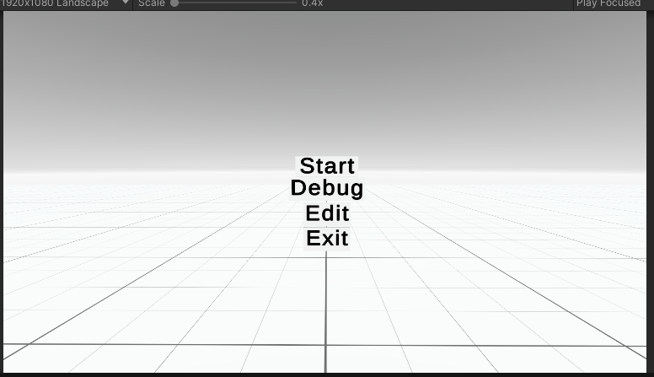
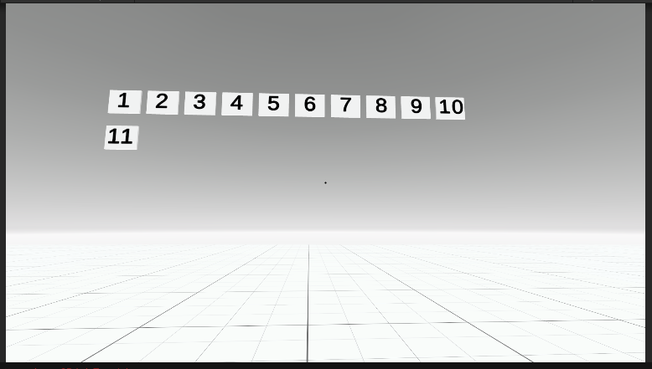
Menü rendszer
Torna választó
Notes:
Minimális mennyiségű elemet tratalmaz a tér a teljesítmény növelése miatt.
Akadozás rosszullétheze vezethet VR szemüveg használata közben.
Midne objektumot kódbol hotunk létre és kódból törülnk, cask addig élnek az objektumok amíg szükség van rájuk, szintén a teljesítmény miatt.

Slide 5
Menük
Nem a UI része, mivel VR-ben nincs kurzor
Térben lévő objektumok, raycasting segítségével “kattintunk”
Dinamikusan hozzuk őket létre és töröljük őket (tudnunk kell a pozíciót, és összerakni az objektumot)

Slide 6
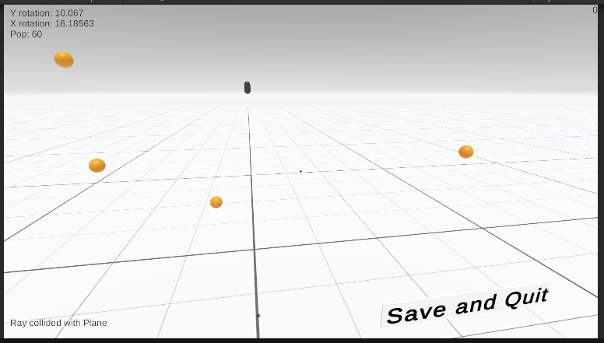
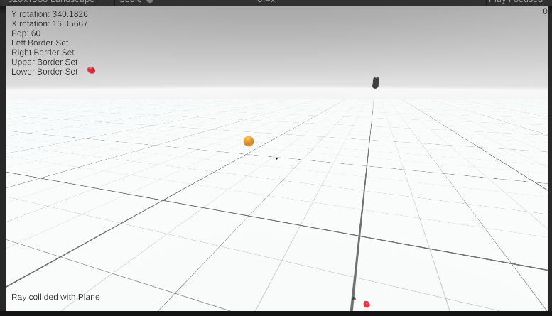
Torna készítő mód
Játék mód
Notes:
Torna készítő módban le tudunk rakni sárga gömböket, amilyen sorrendben tesszük le őket olyan sorrendben fognak megjelenni torna közben
Raycast segítségével működik a kilépés és mentés

Slide 7
Objektumok “lerakása” Torna készítőben
Kamera pozíciója + kamera irány vektora * Távolság (Jelenleg 60 egység de módosítható)

Slide 8
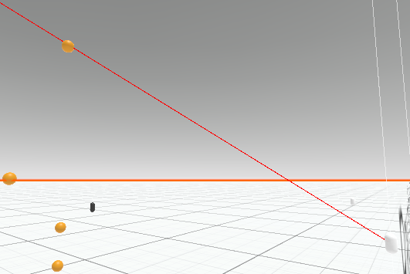
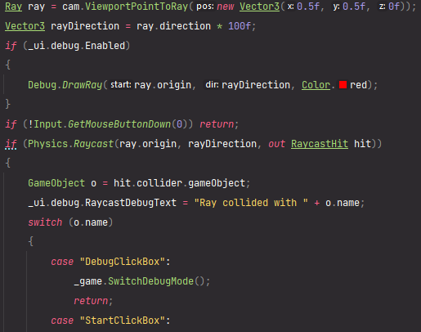
Játék mód
A játék sárga gömbökkel vezet végig a tornán
Raycasting-al tudjuk hogy ránézett-e a felhasználó a megfelelő gömbre

Slide 9
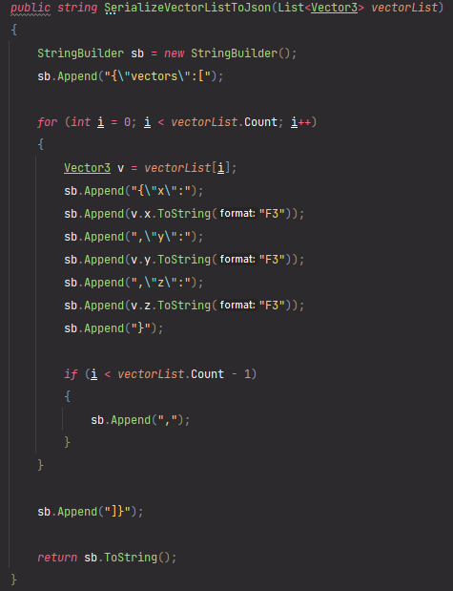
Futás közbenegy List<List<Vector3>> tárolja a tornákat, egy Singleton osztály tárolja a listát és a segéd függvényeket
Tornák tárolása JSON formátumban történik két futás között
Saját megoldás szerializálásra és deszerializálásra

Slide 10
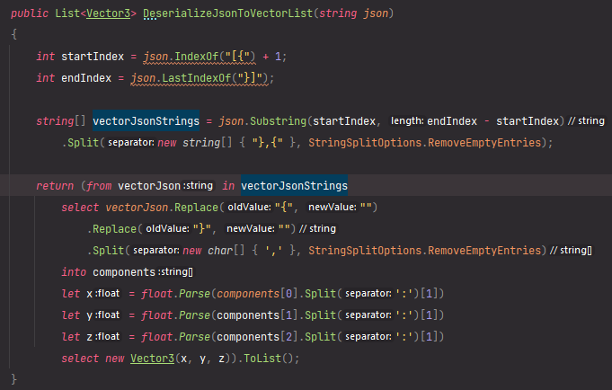
JSON-ból Vector3 Listába LINQ segítségével

Slide 11
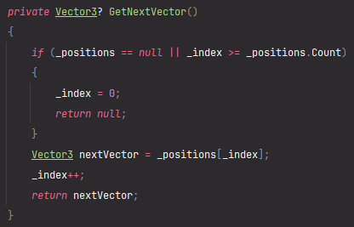
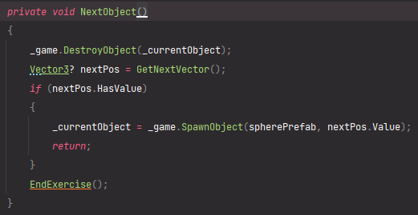
Objektumok helyének lekérése a Vector3 listából
Pozícióhoz prefab hozzárendelése
Objektum elmentése

Slide 12
fin

